Slide 1
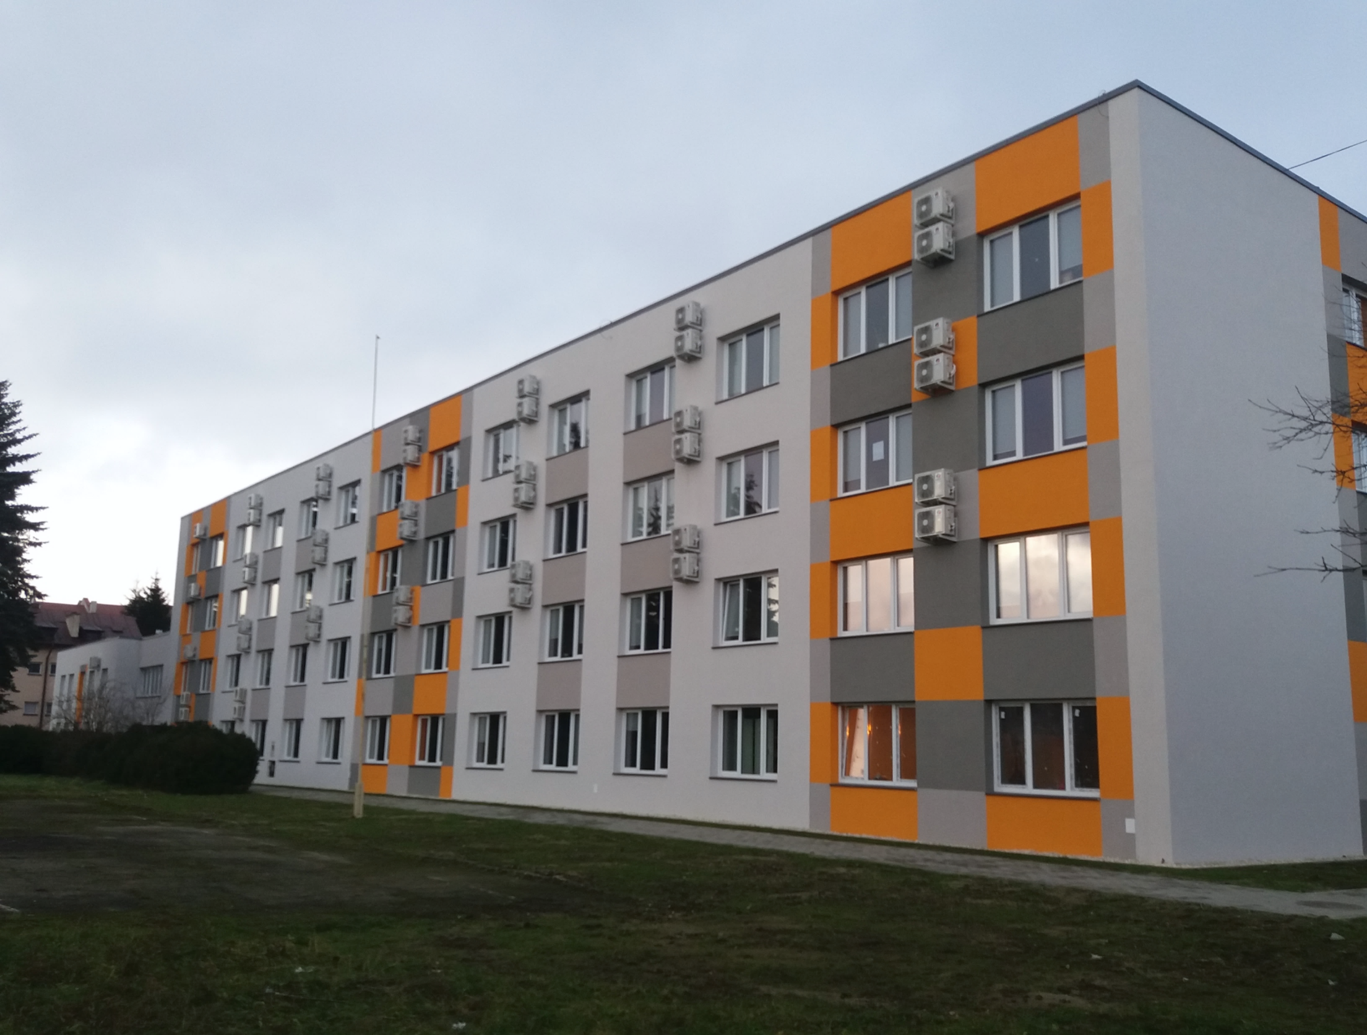
Działania
Miejskiego Ośrodka Pomocy Społecznej w Jaśle na rzecz osób niesamodzielnych

Slide 2
Wartość projektu – 2.493.773,90 zł
Wartość dofinansowania ze środków EFRR – 2.043.623,71 zł
Projekt „Poprawa dostępności usług w zakresie pomocy społecznej w Jaśle” w ramach działania 6.2.2. Infrastruktura pomocy społecznej RPO WP 2014-2020
Środki własne w ramach zadania „Przebudowa obiektu przy ul. Szkolnej na cele Miejskiego Ośrodka Pomocy Społecznej”
Środki budżetu państwa na utworzenie i funkcjonowanie ŚDS w ramach programu kompleksowego wsparcia dla rodzin „Za życiem” na lata 2017-2021, Priorytet III Usługi wspierające i rehabilitacyjne pkt 3.2

Slide 3
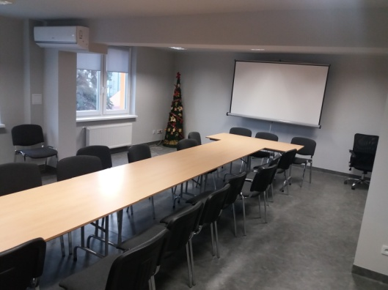
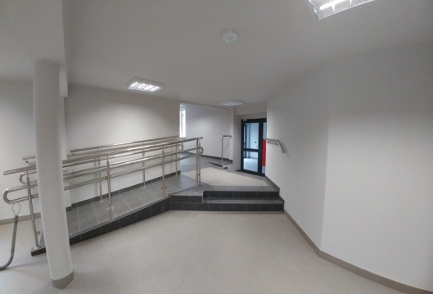
Poprawa dostępności usług w zakresie pomocy społecznej w Jaśle
Zakres projektu polegał na dostosowaniu części budynku przy ul. Szkolnej na cele Miejskiego Ośrodka Pomocy Społecznej, w tym na prowadzenie:
Dziennego Domu Pomocy
Klubu Integracji Społecznej
Sekcji ds. wolontariatu
Sekcji ds. obsługi osób zagrożonych wykluczeniem.
W ramach projektu zostało zakupione niezbędne wyposażenie.

Slide 4
Projekty na funkcjonowanie Dziennego Domu Pomocy Funkcjonowanie i realizacja wsparcia w ramach Dziennego Domu Pomocy dla Osób Starszych od początku jego istnienia odbywa się głównie w oparciu o projekty dofinansowane ze środków Europejskiego Funduszu Społecznego

Slide 5
„AKADEMIA PEŁNI ŻYCIA”
Projekt adresowany był do 29 osób niesamodzielnych w wieku powyżej 60 roku życia zamieszkałych w Jaśle i zakładał ich aktywizację w sferze fizycznej, intelektualnej, społecznej oraz kulturalnej.
Wsparciem w ramach projektu zostało objętych 49 osób.
Okres realizacji projektu od 01.01.2018r. do 31.12.2019r.
Wartość projektu: 1 916 816,44 zł
Wartość dofinansowania: 1 788 532,11zł
Projekt realizowany był w ramach Regionalnego Programu Operacyjnego Województwa Podkarpackiego na lata 2014-2020, VIII Osi priorytetowej, Działania 8.3 Zwiększenie dostępu do usług społecznych i zdrowotnych.

Slide 6
DZIENNY DOM POMOCY DLA OSÓB STARSZYCH W JAŚLE – „AKTYWNY SENIOR”
Projekt zakładał funkcjonowanie Dziennego Domu Pomocy dla Osób Starszych w latach 2020-2021 oraz świadczenie usług opiekuńczych w miejscu zamieszkania. W ramach projektu usługami opiekuńczymi w miejscu zamieszkania zostało objętych 47 osób, natomiast 52 osoby uzyskały wsparcie w postaci pobytu w Dziennym Domu Pomocy.
Okres realizacji projektu od 01.12.2019r. do 31.12.2021r.
Wartość projektu: 1 993 590,00 zł
Wartość dofinansowania: 1 819 858,56 zł
Projekt realizowany był w ramach Regionalnego Programu Operacyjnego Województwa Podkarpackiego na lata 2014-2020, VIII Osi priorytetowej, Działania 8.3 Zwiększenie dostępu do usług społecznych i zdrowotnych.

Slide 7
„AKADEMIA 60+”
W ramach projektu odbywa się finansowanie większości działań realizowanych w Dziennym Domu Pomocy dla Osób Starszych oraz świadczenie usług opiekuńczych w miejscu zamieszkania.
Okres realizacji projektu od 01.12.2021r. do 30.09.2023r.
Wartość projektu: 1 877 841,30 zł
Wartość dofinansowania: 1 750 876,33 zł
Projekt realizowany jest w ramach Regionalnego Programu Operacyjnego Województwa Podkarpackiego na lata 2014-2020, VIII Osi priorytetowej, Działania 8.3 Zwiększenie dostępu do usług społecznych i zdrowotnych.

Slide 8
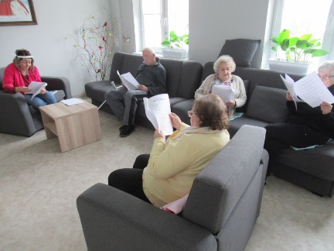
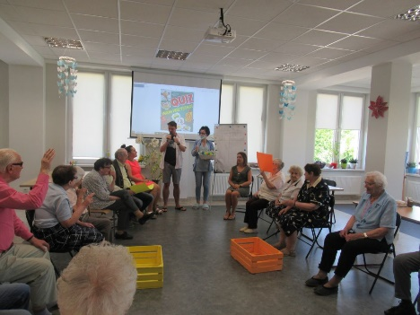
Wsparcie realizowane w ramach projektów:
1. Usługi opiekuńcze i pielęgnacyjne: świadczone przez 5 opiekunów. Zadania opiekunów to min.:
pomoc uczestnikom w utrzymaniu higieny osobistej,
aktywizowanie uczestników do zwiększenia samodzielności życiowej,
mobilizowanie uczestników do aktywnego spędzania czasu wolnego i rozwijania swoich zainteresowań,
asystowanie uczestnikom podczas ich udziału w formach wsparcia.

Slide 9
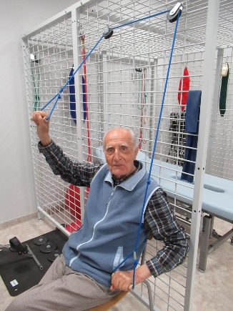
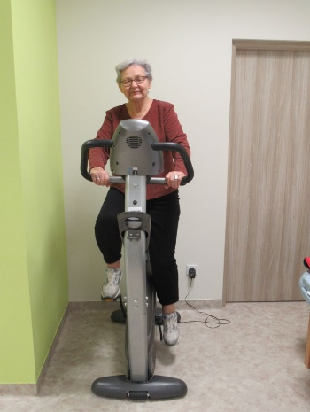
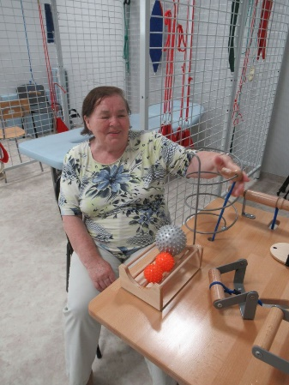
2. Zajęcia zwiększające sprawność fizyczną - zajęcia prowadzone są w sali kinezyterapii przez fizjoterapeutę zatrudnionego w wymiarze ½ etatu. Do zadań prowadzącego zajęcia należy m.in. wykonywanie zabiegów zwiększających aktywność i sprawność fizyczną.

Slide 10
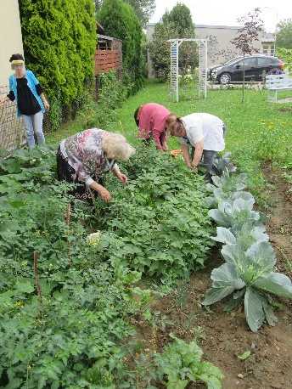
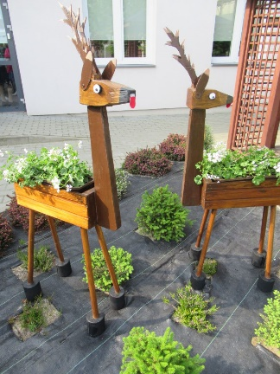
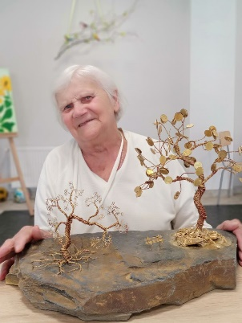
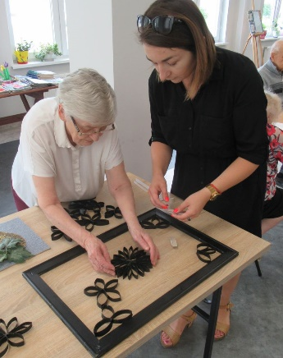
3. Terapia zajęciowa - w ramach zajęć terapii zajęciowej uczestnicy mają możliwość uczestnictwa m.in. w zajęciach plastycznych, muzycznych, relaksacyjnych, kulinarnych, wspierających ruchowo.

Slide 11
4. Psychoterapia – uczestnicy w ramach pobytu w Dziennym Domu mają możliwość korzystania z psychoterapii, która odbywa się w formie spotkań indywidualnych oraz grupowych. Spotkania z psychoterapeutą wpływają nie tylko na wzrost kompetencji psychospołecznych wśród uczestników, ale także odgrywają znaczącą rolę w łagodzeniu negatywnych skutków związanych z trudnościami dnia codziennego.

Slide 12
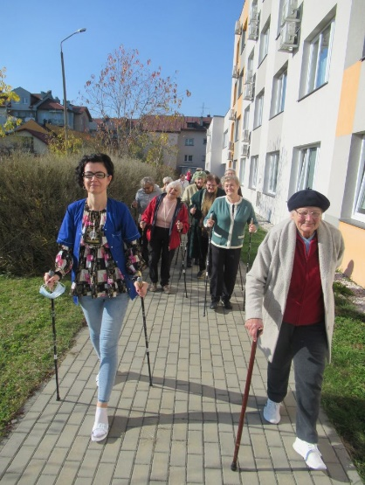
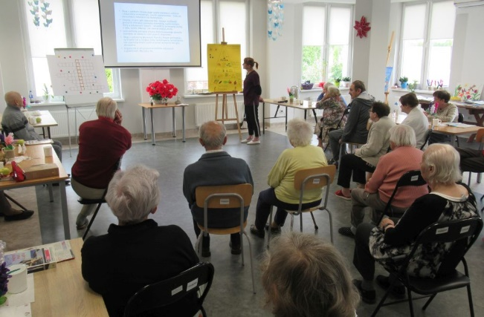
5. Zajęcia rekreacyjno – towarzyskie - za realizację zajęć odpowiedzialni są opiekunowie, którzy w ramach prowadzonych zajęć organizują czas wolny dla uczestników. Organizacja zajęć polega m.in. na wspólnym czytaniu prasy i książek, muzykowaniu, projekcji filmów, grach stolikowych, spacerach. Dzięki zajęciom uczestnicy mają możliwość integracji, a także wzajemnej wymiany zainteresowań i doświadczeń.

Slide 13
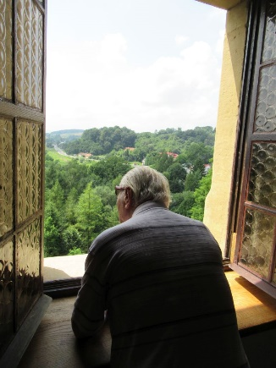
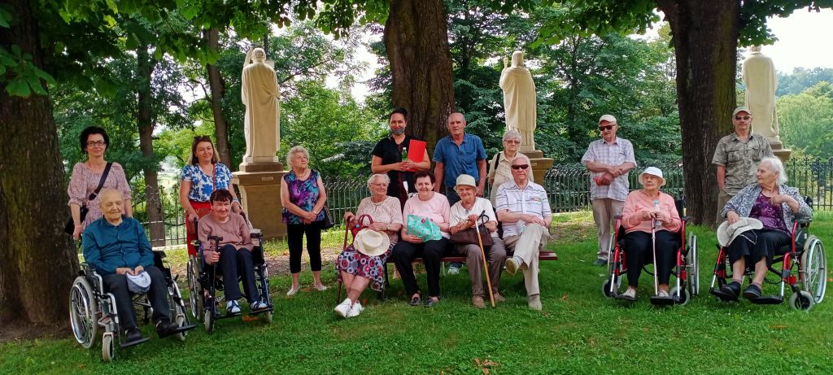
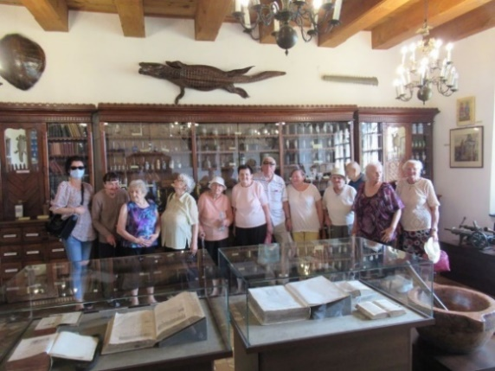
6. Wyjścia/Wyjazdy kulturalno-rekreacyjne – realizacja formy wsparcia jest odpowiedzią na zgłaszaną przez uczestników potrzebę zwiększenia dostępu do kultury i rekreacji oraz ma wpływ na zmniejszenie ich poczucia izolacji i osamotnienia.

Slide 14
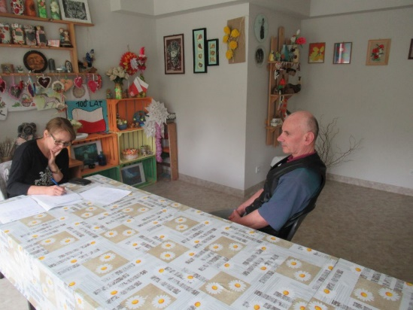
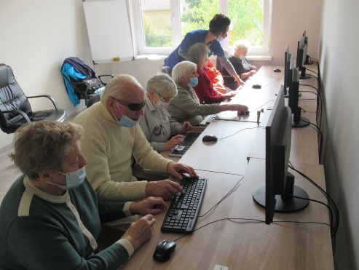
7. Poradnictwo specjalistyczne
8. Warsztaty edukacyjne
9. Praca socjalna

Slide 15
„Kreatywni i Samodzielni” Projekt był adresowany do osób niepełnosprawnych biernych zawodowo oraz do osób długotrwale bezrobotnych.
W dwóch edycjach projektu wzięło udział łącznie 69 osób, w tym 28 osób niepełnosprawnych i 41 osób długotrwale bezrobotnych. Okres realizacji projektu od 01.01.2018r. do 31.12.2019r. Wartość projektu: 479 080,28 zł Wartość dofinansowania: 405 354,18zł Wkład własny: 73 726,10zł
Projekt był realizowany w ramach Regionalnego Programu Operacyjnego Województwa Podkarpackiego na lata 2014-2020, Oś priorytetowa VIII, Działanie 8.1 Aktywna integracja osób zagrożonych ubóstwem lub wykluczeniem społecznym.

Slide 16
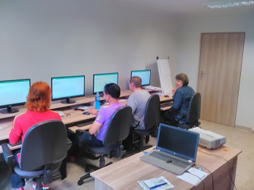
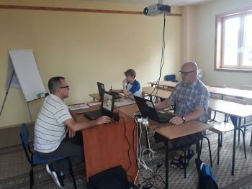
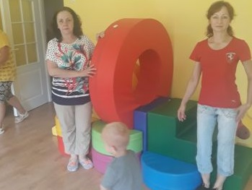
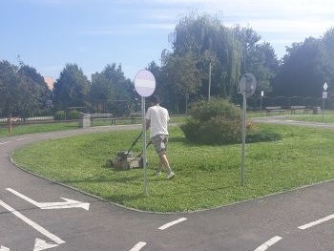
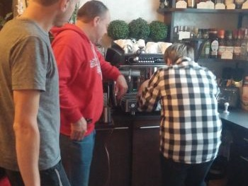
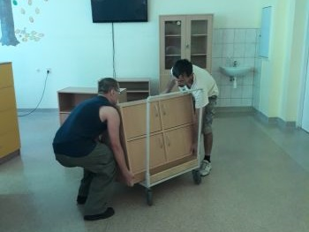
Formy wsparcia w projekcie
Reintegracja zawodowa:
indywidualne poradnictwo zawodowe
doradztwo zawodowe – opracowanie IPD
warsztaty grupowe w zakresie kształtowania proaktywnej postawy na rynku pracy
warsztaty ABC przedsiębiorczości
kurs komputerowy
kursy zawodowe
3 miesięczne staże zawodowe

Slide 17
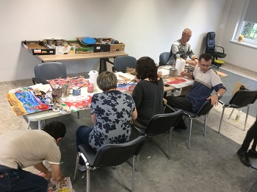
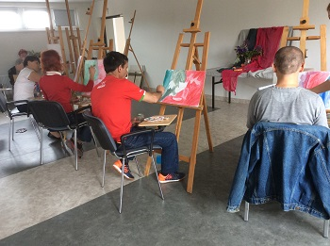
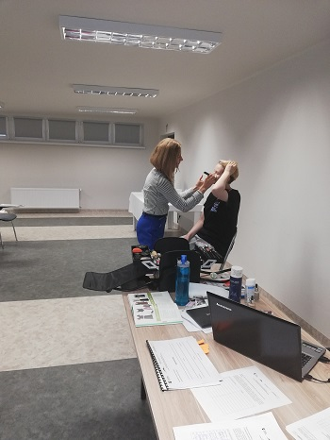
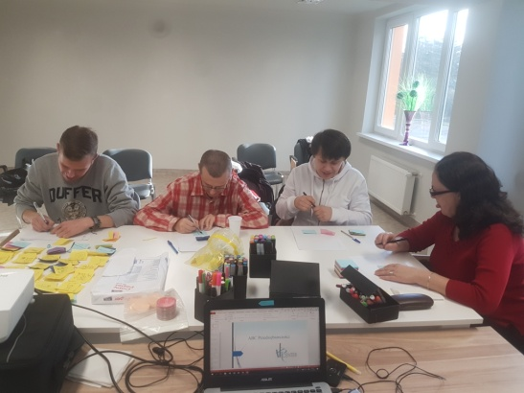
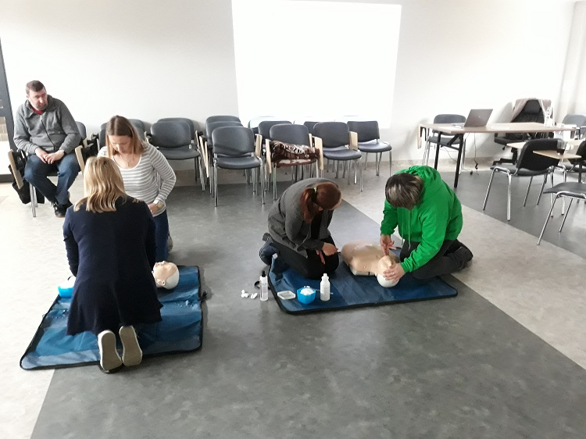
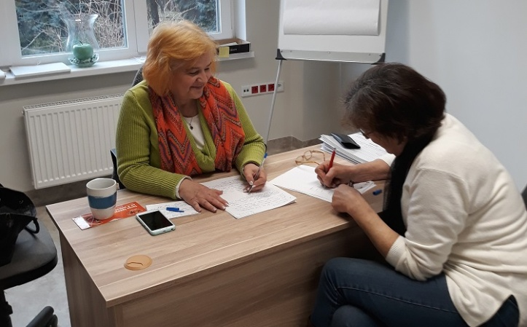
Formy wsparcia w projekcie
Reintegracja społeczna:
indywidualna diagnoza osobowościowa
ABC emocji – grupowe zajęcia psychoedukacyjne rozwijania inteligencji emocjonalnej
zajęcia grup samopomocowych
Nowy ja – warsztaty z wizażu,
Arteterapia sposobem na stres
warsztaty efektywnego gospodarowania czasem

Slide 18
Najważniejsze efekty realizacji projektu
„Kreatywni i Samodzielni”
10 osób uzyskało zatrudnienie po zakończeniu udziału w projekcie
21 osób uzyskało kwalifikacje po zakończeniu udziału w projekcie
19 osób uzyskało nowe umiejętności zawodowe poprzez odbycie staży zawodowych w projekcie

Slide 19
Funkcjonowanie KIS ze środków Miasta Jasła
Działania KIS były adresowane do osób niepełnosprawnych, długotrwale bezrobotnych, bezdomnych oraz do osób uzależnionych.
W latach 2020-2021r. wzięło udział łącznie 60 osób, w tym 25 osób uzależnionych od alkoholu i 35 osób długotrwale bezrobotnych. Okres finansowania KIS ze środków Miasta Jasła od 01.01.2020r. do 31.12.2021r. Budżet Miasta Jasła: 76 439,65 zł Finansowanie ze środków przeznaczonych na realizację gminnego programu profilaktyki i rozwiązywania problemów alkoholowych : 34 498,78 zł
Łączna wartość zadania: 110 938,43 zł

Slide 20
Formy wsparcia realizowane ze środków Miasta Jasła
W Klubie Integracji Społecznej prowadzono zajęcia w ramach
reintegracji społecznej i zawodowej
Poradnictwo prawne
Warsztaty skutecznej komunikacji
Warsztaty efektywnego gospodarowania czasem i budżetem domowym
Warsztaty integracyjne
Grupa samopomocowa
Doradztwo zawodowe z IPD
Warsztaty poszukiwania pracy
Staż zawodowy
Prace społecznie użyteczne
Szkolenie z zakładania i prowadzenia przedsiębiorstw społecznych

Slide 21
„Aktywni już dziś”
Projekt jest adresowany do osób niepełnosprawnych biernych zawodowo zagrożonych ubóstwem lub wykluczeniem społecznym. Okres realizacji projektu od 01.01.2022r. do 31.12.2023r. Wartość projektu: 788 631,42 zł Wartość dofinansowania: 670 336,70 zł Wkład własny: 39 884,43 zł
Projekt realizowany jest w ramach Regionalnego Programu Operacyjnego Województwa Podkarpackiego na lata 2014-2020, Oś priorytetowa VIII, Działanie 8.1 Aktywna integracja osób zagrożonych ubóstwem lub wykluczeniem społecznym.

Slide 22
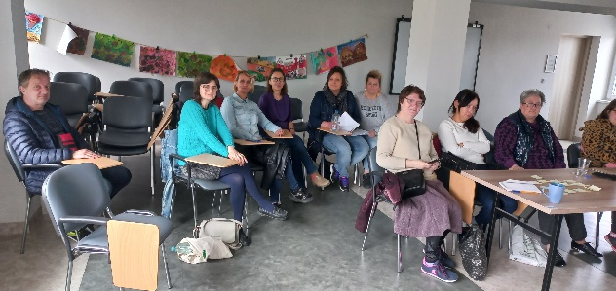
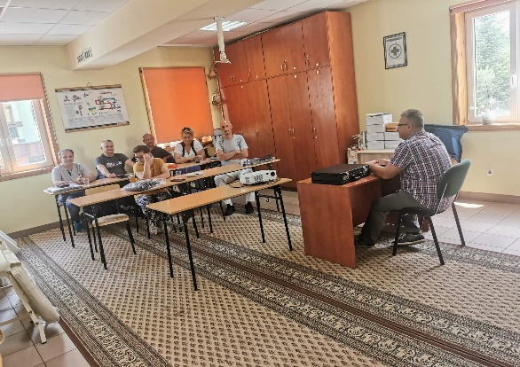
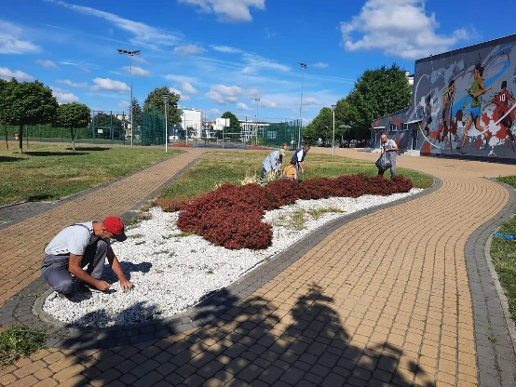
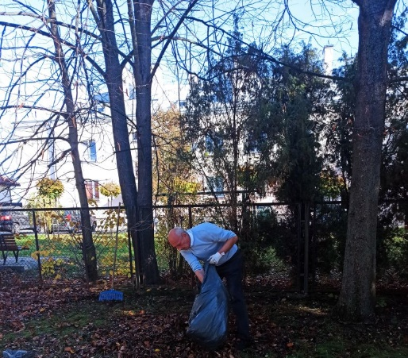
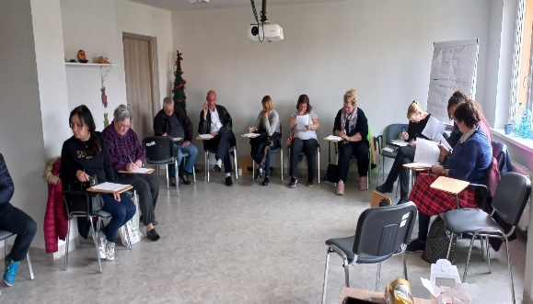
Formy wsparcia w projekcie
Reintegracja społeczna:
Warsztaty kompetencji społecznych
Reintegracja zawodowa:
Indywidualne doradztwo zawodowe – opracowanie IPD
Kursy zawodowe
6 miesięczne staże zawodowe

Slide 23
Finansowanie Klubu Integracji Społecznej
w latach 2018-2023

Slide 24
Wsparcie osób niesamodzielnych wpisujące się w proces deinstytucjonalizacji

Slide 25
Usługi opiekuńcze, specjalistyczne usługi opiekuńcze

Slide 26
Specjalistyczne usługi opiekuńcze dla osób z zaburzeniami psychicznymi

Slide 27
Usługi opiekuńcze finansowane ze środków EFS

Slide 28
Program „Asystent osobisty osoby niepełnosprawnej”

Slide 29
Program „Asystent osobisty osoby niepełnosprawnej”
Główne działania podejmowane przez asystentów:
towarzyszenie przy załatwianiu spraw urzędowych, udział w wydarzeniach kulturalnych, rozrywkowych, towarzyszenie, wspieranie osoby niepełnosprawnej przy czynnościach dnia codziennego tj. przygotowywaniu posiłków, robienie zakupów, porządkowanie mieszkania, towarzyszenie podczas spacerów, wspomaganie w nauce orientacji przestrzennej w mieście, zwiększanie mobilizacji do ruchu, zachęcanie do aktywności fizycznej.

Slide 30
Program „Opieka wytchnieniowa”

Slide 31
Program „Opieka wytchnieniowa”
Czynności wykonywane w ramach Programu: zapewnienie opieki osobie niepełnosprawnej, odciążenie opiekunów nieformalnych, wykonywanie czynności pielęgnacyjnych, higienicznych wobec osoby niepełnosprawnej.

Slide 32
Program „Wspieraj Seniora”
realizacja Programu w latach 2020-2021
Ogólna liczba osób w wieku 70 lat i więcej objęta Programem – 11 osób
Działania podejmowane w ramach Programu: dostarczanie zakupów obejmujących artykuły podstawowej potrzeby, w tym artykuły spożywcze, środki higieny osobistej, realizacja recept, dostarczanie niezbędnych leków oraz w razie potrzeby pomoc w wykonywaniu czynności związanych z codziennym funkcjonowaniem, tj. dokonywanie opłat związanych z utrzymaniem mieszkania, pomoc w kontakcie z placówkami służby zdrowia.
Środki uzyskane na realizację Programu: 5216,89 zł

Slide 33
Program „Korpus Wsparcia Seniorów”
Realizacja Programu w 2022 roku
Ogólna Liczba osób w wieku 65 + objęta Programem w ramach Modułu I – 5 osób, w ramach Modułu II – 62 osoby
Działania podejmowane w ramach Modułu I – dostarczanie zakupów w tym artykułów żywnościowych, środków higieny osobistej. Pomoc w załatwianiu spraw urzędowych, pomoc w kontakcie z placówkami służby zdrowia
Działania podejmowane w ramach Modułu II – realizacja tz. „opieki na odległość” - wyposażenie osób wykazujących problemy z samodzielnym funkcjonowaniem w opaski bezpieczeństwa. Wsparciem w ramach modułu objęto 62 osoby
Środki uzyskane na realizację Programu: 44 444,51 zł

Slide 34
Wolontariat
Organizacja wolontariatu na rzecz osób niesamodzielnych poprzez Koordynatora wolontariatu w ramach sekcji ds. wolontariatu
Liczba osób niesamodzielnych objętych wsparciem wolontariatu:
2019 - 12 osób oraz mieszkańcy Dziennego Domu Pomocy dla osób Starszych
2020 - 16 osób oraz mieszkańcy Dziennego Domu Pomocy dla osób Starszych
2021 – 17 osób
2022 - 13 osób oraz mieszkańcy Dziennego Domu Pomocy dla osób Starszych

Slide 35
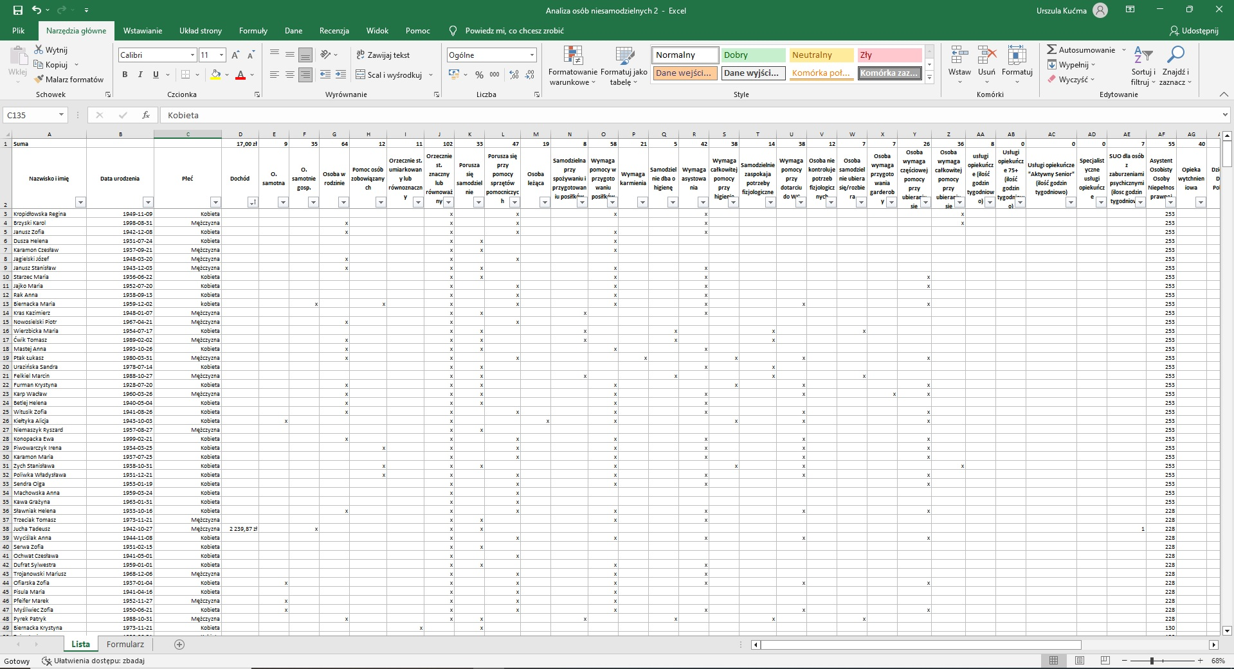
Zintegrowane wsparcie

Slide 36
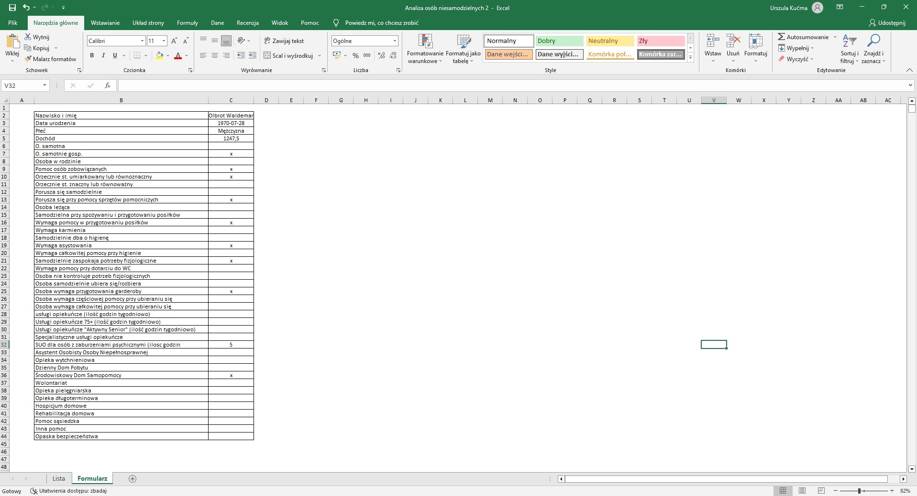
Zintegrowane wsparcie

Slide 37
DZIĘKUJEMY ZA UWAGĘ

